Slide 1
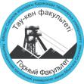
Ә.Сағынов атындағы Қарағанды техникалық университеті Карагандинский технический университет имени А. Сагинова Karaganda Technical University named after A. Saginov
Основы горного производства
(PhD) и.о. доцента кафедры
«Разработка месторождений полезных ископаемых»
Рабатұлы Мұхаммедрахым
Республика Казахстан
город Караганда 2023
1

Slide 2
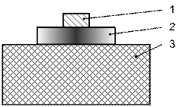
Промышленные взрывчатые вещества
ПРОМЫШЛЕННЫЕ ВЗРЫВЧАТЫЕ ВЕЩЕСТВА — бризантные взрывчатые вещества, применяемые в народном хозяйстве. Используются в горном деле при вскрытии и эксплуатации месторождений, например около 90% руд чёрных и цветных металлов добывают взрывным способом, в строительстве при сооружении плотин и насыпей, прокладке авто- и железнодорожных магистралей, водных каналов, нефте- и газопроводов, особенно в труднодоступных для техники местностях, при проходке тоннелей, шахтных стволов, а также при взрывных способах обработки металлов в машиностроении и металлургии, при сейсморазведке, при тушении лесных пожаров, уплотнении грунтов, в гидромелиоративном строительстве, расчистке и выравнивании местности и для других технических нужд. Бризантными называются такие взрывчатые вещества, которые при взрыве производят дробление окружающих предметов. Они значительно менее чувствительны к внешним воздействиям, чем инициирующие взрывчатые вещества, и детонируют обычно под воздействием взрыва другого взрывчатого вещества – детонатора. Детонатор представляет собой заряд взрывчатого вещества более чувствительного, чем взрывчатое вещество основного заряда. Взрыв детонатора осуществляется взрывом капсюля с инициирующим взрывчатым веществом (рис. 11.1).
Рисунок 11.1– Схема детонации бризантного взрывчатого вещества:
1 – капсюль (инициирующее взрывчатое вещество); 2 – детонатор;
3 – основной заряд бризантного взрывчатого вещества
2

Slide 3
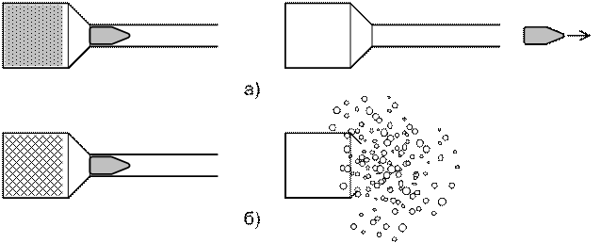
Промышленные взрывчатые вещества
Порохами называются такие взрывчатые вещества, характер взрыва которых позволяет использовать их в качестве источника энергии движения снарядов, мин, пуль и реактивных снарядов. Основным видом взрывчатого превращения порохов в обычных условиях является быстрее сгорание. Пороха к внешним механическим воздействиям не чувствительны. Разница в действии пороха и бризантного взрывчатого вещества можно пояснить простым примером, показанным на рис. 11.2. При быстром горении пороха (рис. 11.2, а) давление газа нарастает постепенно, снаряд движется с ускорением, врезаясь в нарезные каналы (которые служат для придания снаряду вращательного движения с целью стабилизации его траектории). При детонации (рис. 11.2, б) бризантного взрывчатого вещества при этих же условиях, газообразование происходит почти мгновенно, и образующиеся газы разрушают ствол и камеру.
Рисунок 11.2– Схема действия взрывчатого вещества на снаряд при горении:
а – пороха; б – бризантного взрывчатого вещества
3

Slide 4
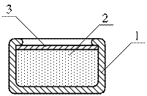
Промышленные взрывчатые вещества
Гремучая ртуть в ударных составах дает первоначальную вспышку, антимоний является горючим и служит для усиления форса пламени, бертолетова соль – окислитель, поддерживающий горение. Капсюли-воспламенители делятся на патронные и трубочные.
Патронные капсюли-воспламенители применяются в патронах и капсюльных втулках стрелкового оружия и артиллерийских снарядах. Они воспламеняются от удара бойка и дают начальный импульс для воспламенения боевого заряда. Схема патронного капсюля-воспламенителя приведена на рис. 11.3.
Он состоит из металлической оболочки (колпачка) 1, выполненной из латуни или меди, в которую запрессован ударный состав 2. Сверху ударный состав закрывается фольговым или бумажным кружком 3. Трубочные капсюли-воспламенители применяются в трубках и взрывателях и служат для инициирования детонации капсюля-детонатора.
Рисунок 11.3 – Схема патронного капсюля-воспламенителя
4

Slide 5
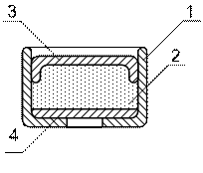
Промышленные взрывчатые вещества
Схема трубочного капсюля-воспламенителя приведена на рис. 11.4. Для снаряжения трубочных капсюлей-воспламенителей используется тот же ударный состав, что и для патронных капсюлей-воспламенителей, но его масса в (5 ÷ 10) раз больше и составляет (0.08÷0.2) г.
Капсюли-детонаторы делятся на артиллерийские и подрывные. Артиллерийские капсюли-детонаторы применяют во взрывателях различных снарядов, мин, авиабомб и ручных грант. Назначение капсюля-детонатора – вызвать детонацию детонатора разрывного заряда бризантного взрывчатого вещества, которым снаряжен заряд.
Рисунок 11.4 – Схема трубочного капсюля-воспламенителя:
1 – колпачок с отверстием; 2 – ударный состав;
3 – фольговая чашечка; 4 – фольговая диафрагма
5

Slide 6
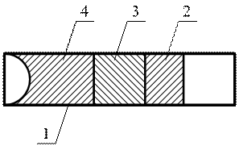
Промышленные взрывчатые вещества
Подрывные капсюли-детонаторы предназначены для возбуждения детонации подрывных зарядов. Они действуют от форса огня (бикфордов шнур) или от электрозапала. Схема подрывного капсюля-детонатора приведена на рис. 11.5.
Рисунок 11.5 – Схема подрывного капсюля-детонатора:
1-гильза; 2-стифнат свинца; 3-азид свинца; 4-тетрил
6

Slide 7
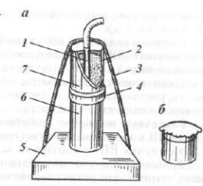
Промышленные взрывчатые вещества
Стандартные испытания на бризантность ВВ с критическим диаметром до 60 мм проводят с помощью обжатия свинцовых столбиков 6 (рис. 11.6) зарядами 2 массой 50 г при плотности 1 г/см3 в бумажных патронах 7 диаметром 40 мм (проба Гесса). Между столбиком и зарядом прокладывают стальную пластинку 4 диаметром 41 мм, а столбик располагают на массивной подставке 5. Сборку укрепляют шпагатом 3, взрывание производят капсюлем-детонатором 1. О бризантности судят по величине обжатия столбика, т. е. по разности между средними его высотами до и после взрыва, выраженной в миллиметрах. Бризантность большинства ВВ равна 10—30 мм.
Рисунок 11.6 – Определение бризантности ВВ
а – сборка перед взрывом; б – обжатый свинцовый столбик
7

Slide 8
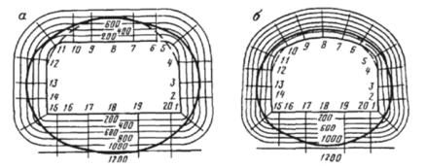
Специальные виды взрывных работ
При проведении взрывных работ обычными способами наблюдается разрушение массива горных пород за пределами проектного контура выработки, вследствие чего образуются шероховатости, заколы и трещины, снижается устойчивость бортов, уступов, боковых стеиок и кровли выработок. При проведении горных выработок фактические размеры превышают проектные.
Характер разрушения законтурного массива при обычном взрывании зарядов оконтуривающих шпуров неодинаков в выработках различного поперечного сечения (рис. 11.7).
Рисунок 11.7– Линии максимальных глубин трещинообразований, измеренные по реперам 1-20 в замкнутом пространстве в выработках прямоугольной (а) и арочной (б) форм поперечного сечения

Slide 9
Специальные виды взрывных работ
При проведении взрывных работ обычными способами наблюдается разрушение массива горных пород за пределами проектного контура выработки, вследствие чего образуются шероховатости, заколы и трещины, снижается устойчивость бортов, уступов, боковых стеиок и кровли выработок. При проведении горных выработок фактические размеры превышают проектные.
Характер разрушения законтурного массива при обычном взрывании зарядов оконтуривающих шпуров неодинаков в выработках различного поперечного сечения (рис. 11.8).
Рисунок 11.8– Линии максимальных глубин трещинообразований, измеренные по реперам 1-20 в замкнутом пространстве в выработках прямоугольной (а) и арочной (б) форм поперечного сечения

Slide 10
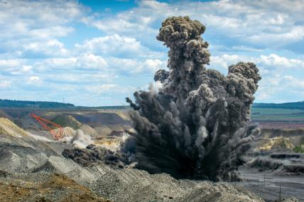
Заключение
Горнодобывающая промышленность в настоящее время является не только одной из наиболее динамично развивающихся отраслей, но и отраслью, во многом определяющей уровень экономического развития страны в целом. При этом добыча руд и минерального сырья в основном ориентирована на открытый способ, как наиболее технологически эффективный, экономичный и безопасный.
Дальнейшие перспективы развития этого способа добычи связан с работой в усложняющихся горно-геологических условиях, переходом на более глубокие горизонты и другими трудностями, приводящими к соответствующему увеличению объемов работ.
Буровзрывной способ добычи полезных ископаемых при открытой разработке месторождений является основным, что иллюстрируют данные об объемах применения взрывчатых веществ. Так, мировое годовое потребление промышленных ВВ в настоящее время превысило 6 млн т, из которых более 2 млн т потребляется в США. После спада, связанного с периодом экономического кризиса, в России в последние годы отмечается рост объемов производства и потребления промышленных ВВ, превысивших уже 600 тыс. т. (рис. 11.9).
Рисунок 11.9 – Взрывные работы

